Slide 1
认一认 2

Slide 2
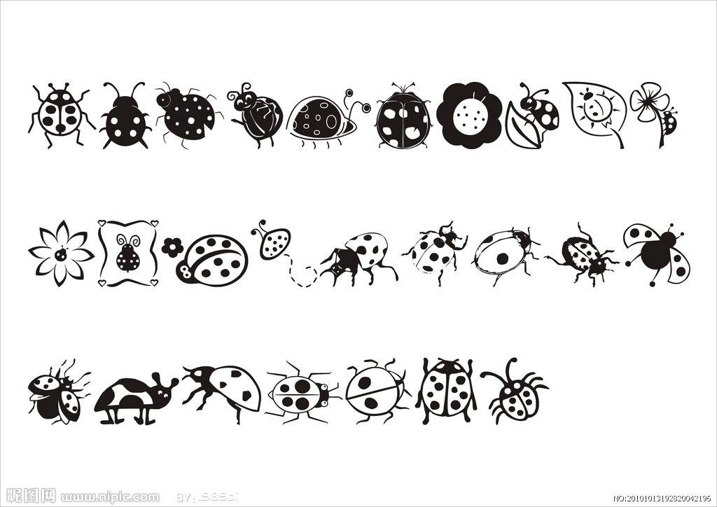
虫

Slide 3

贝

Slide 4
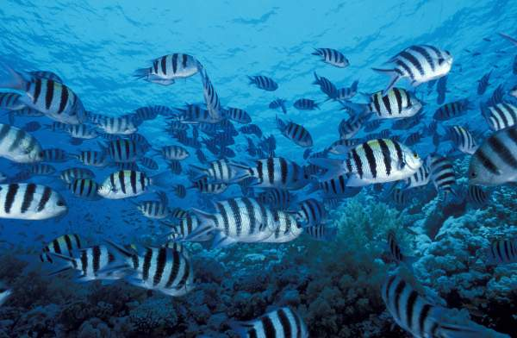
鱼

Slide 5
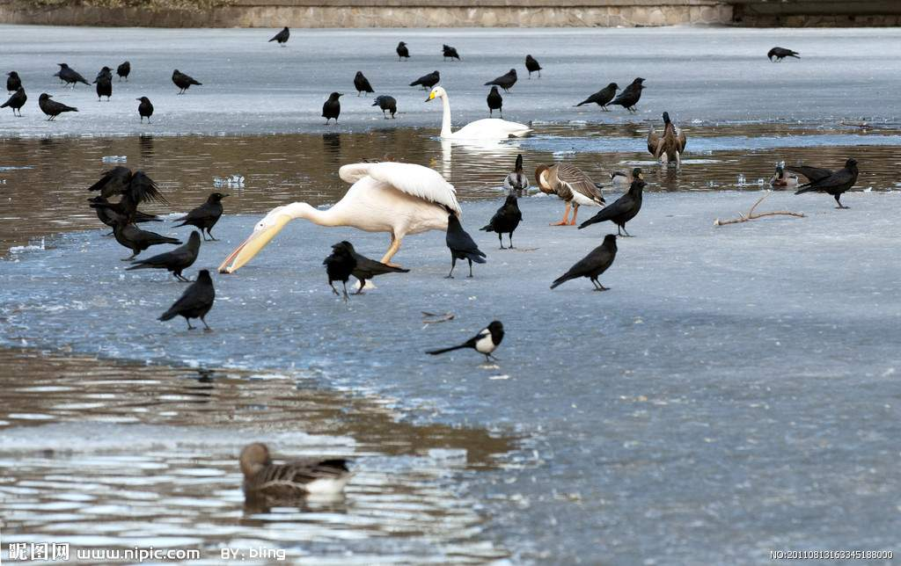
鸟

Slide 6
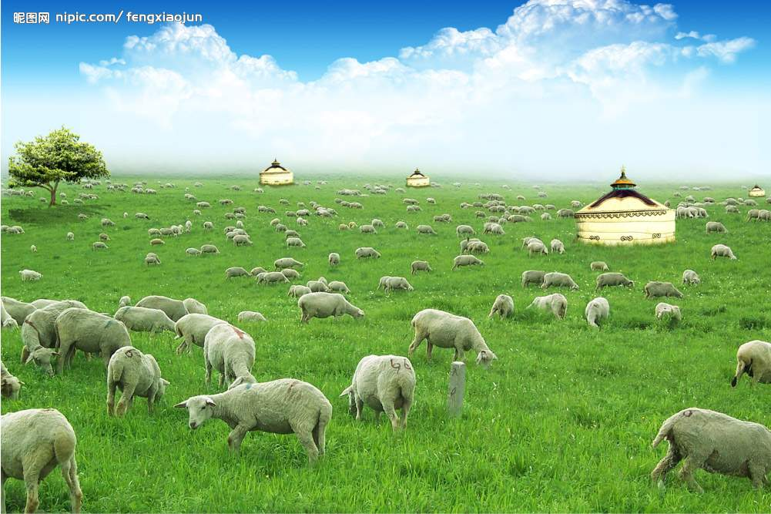

羊

Slide 7
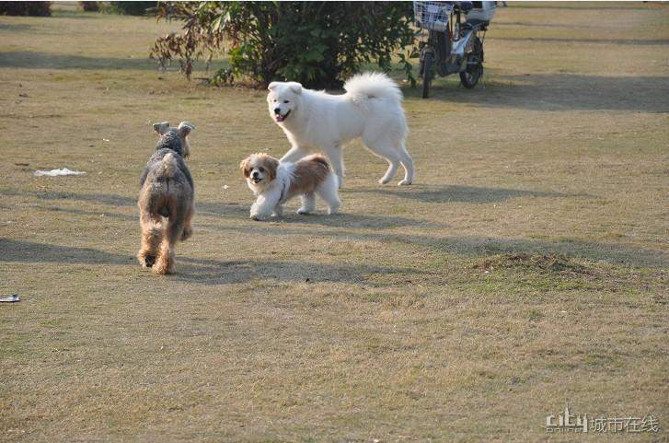

犬

Slide 8
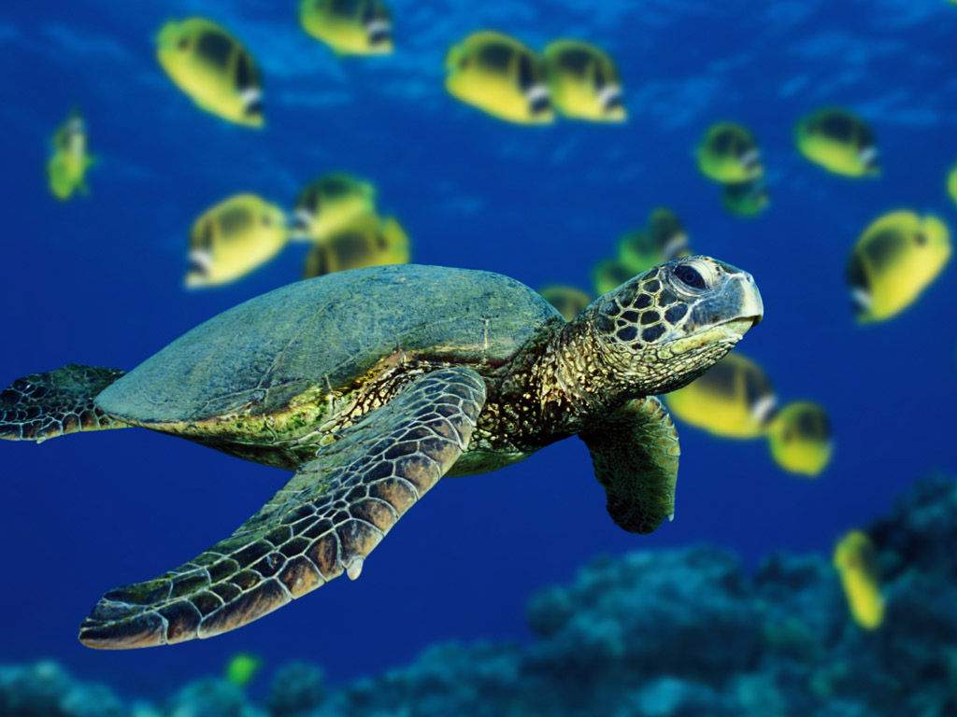
龟

Slide 9
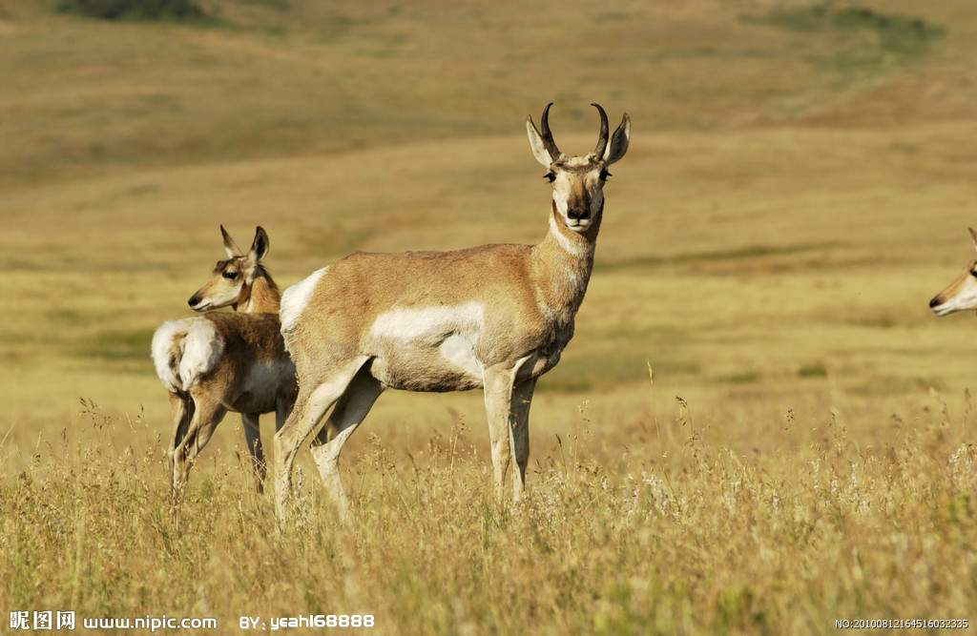
lù
鹿

Slide 10

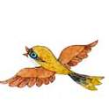

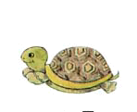

鸟
鱼
贝
龟

Slide 11
虫 贝 鱼 鸟
羊 犬 龟 鹿

Slide 12
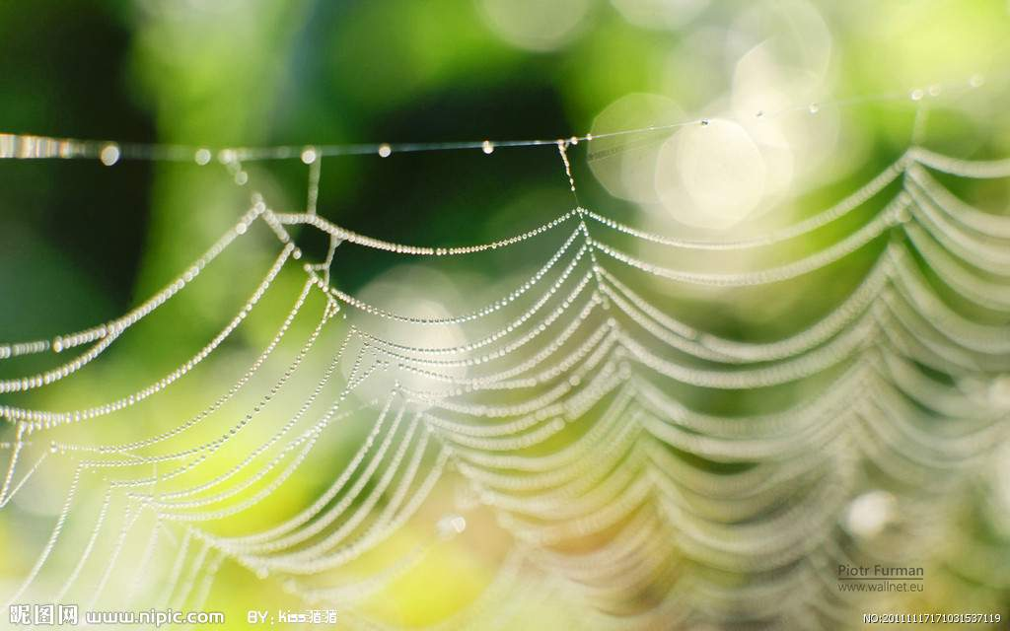
sī 丝

Slide 13
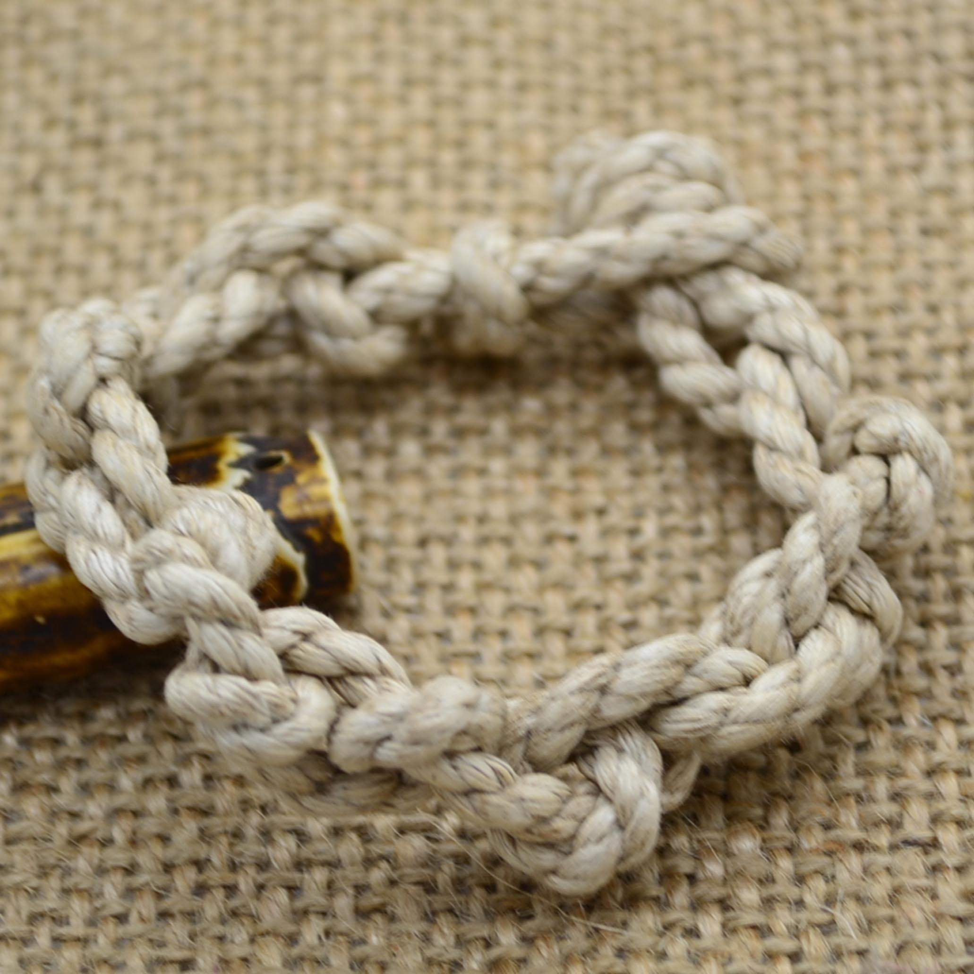
má 麻

Slide 14
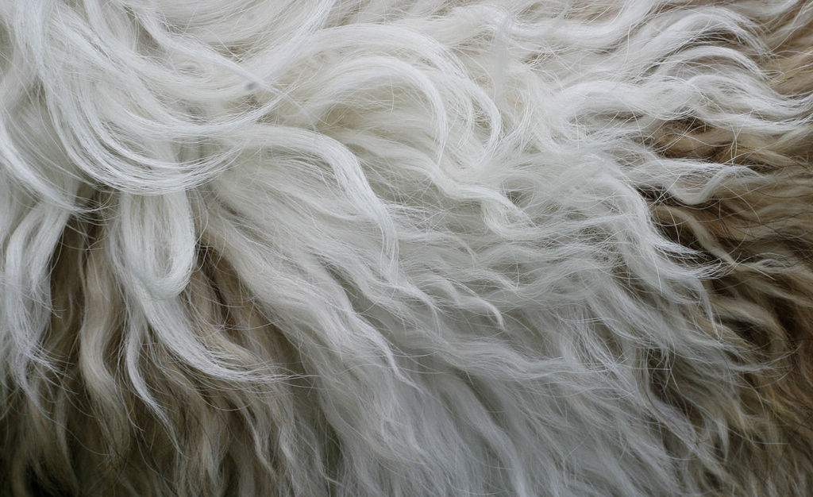

毛

Slide 15
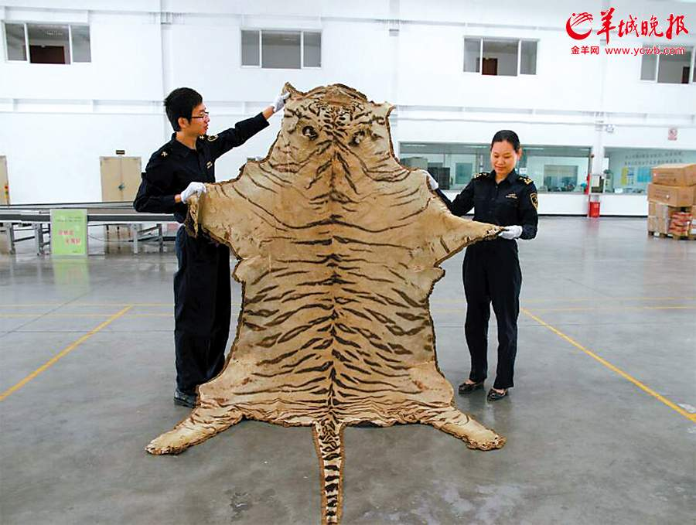
pí 皮

Slide 16
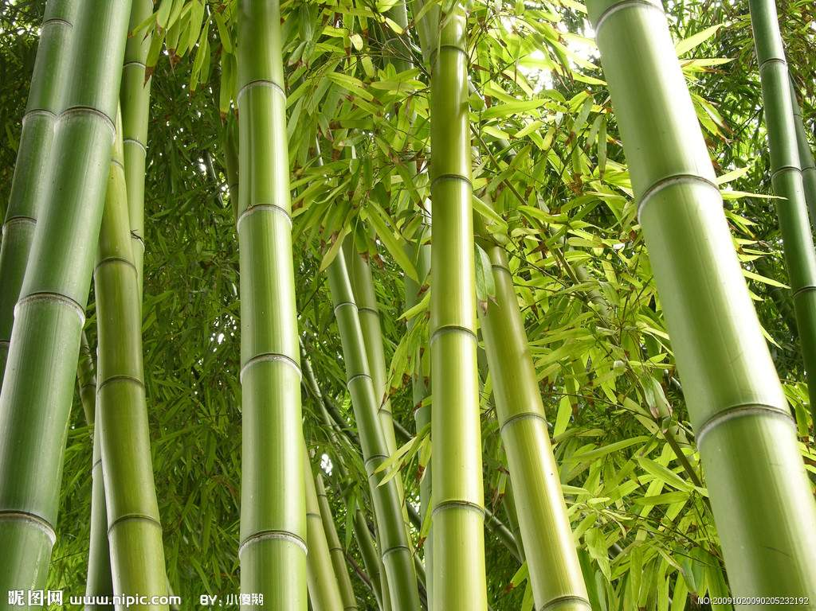
zhú 竹

Slide 17
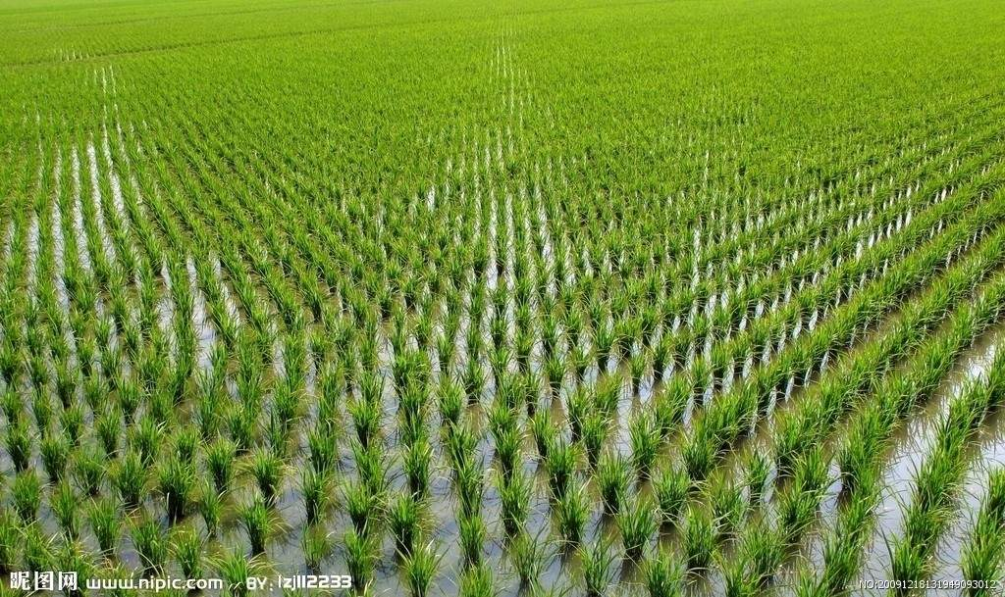
hé 禾

Slide 18
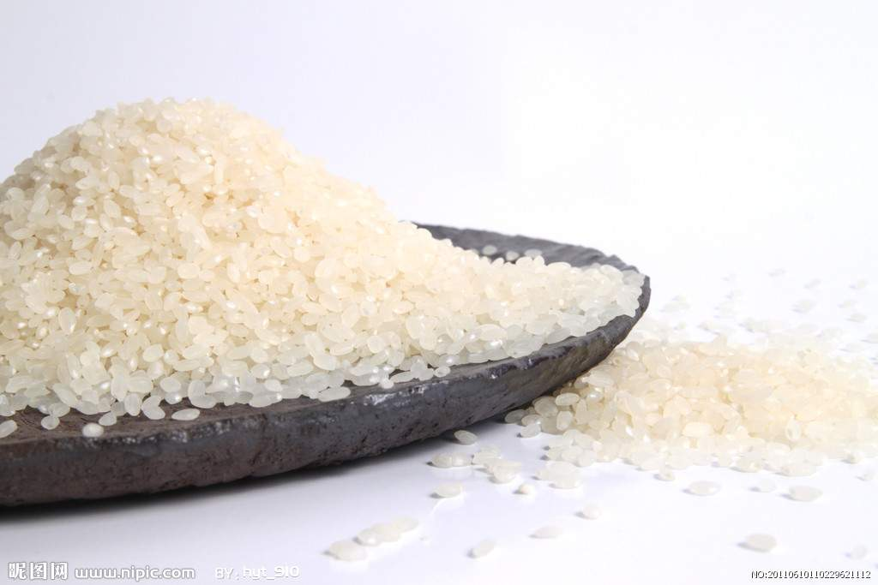
mǐ 米

Slide 19
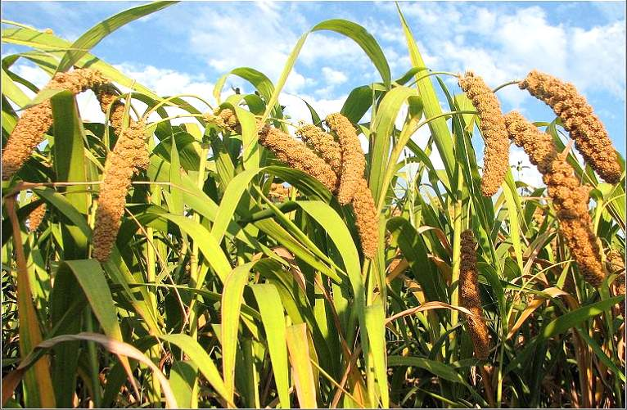
gǔ 谷

Slide 20
丝 麻 毛 皮
竹 禾 米 谷

